Slide 1
AİLE YAŞAM BECERİLERİ
Dörtyol Rehberlik ve Araştırma Merkezi
Rehberlik ve Psikolojik Danışmanlık Bölümü

Slide 2
Aile İçi İletişimin Temel Unsurları
Güçlü ve sağlıklı ailelerin en önemli özelliklerinden biri, sağlıklı iletişim konusundaki yetenekleridir.
İletişim denince pek çok kişinin aklına karşılıklı konuşma ve diyaloglar gelmektedir. Oysa iletişim, ne söylendiği, nasıl söylendiği, niçin söylendiği, ne zaman söylendiği, hatta ne söylenmediğidir.

Slide 3
İletişim ağızdan çıkanlar kadar bir şeyi söylerkenki;
• yüz ifadesinin,
• jest ve mimiklerin (el, kol hareketleri ve yüzdeki ifade)
• bedenin duruşunun,
• ses tonunun ve
• o andaki duygunun ne olduğudur.

Slide 4
Sağlıklı iletişim yapısına sahip aileler:
• Hep birlikte zaman geçirmeye önem verirler.
• Birbirlerinin arkadaşlıklarından zevk alırlar.
• Birbirlerinin iyi ve kötü günlerini paylaşırlar.
• Birbirlerinin bireysel ihtiyaçlarına ve isteklerine saygı duyarlar.
• Sürekli birbirlerinin hatalarını bulmaya çalışmazlar.

Slide 5
•Aralarındaki çatışmaları olumlu bir şekilde çözmeye gayret ederler.
•Birbirlerinin duygularına, hayallerine, fikir ve ideallerine saygı duyarlar.
•Birbirlerini can kulağıyla dinlerler.
•Birbirlerinin söylediklerini duymak kadar, sözsüz mesajlarını ve beden dillerini de okumaya gayret ederler.
•Birbirlerine imalarda bulunmaz, lafla can yakmaya kalkmazlar.
•Aralarındaki küskünlükleri fazla uzatmazlar.

Slide 6
Birimiz Hepimiz,
Hepimiz Birimiz İçin!
Aile üyelerinize sık sık güzel sözler söylemeye,
onları cesaretlendirmeye, onurlandırmaya gayret edin.
Onlara olan sevginizi, takdir ve beğeninizi
ifade etmekten çekinmeyin.
Unutmayın ki aile bir birlikteliktir.
Biri mutlu olduğunda tümü mutlu olur.
Çocukların model alarak öğrendiklerini unutmayın. Çocuklarınızda görmek istemediğiniz
davranışları öncelikle siz sergilememelisiniz

Slide 7
CAN KULAĞI İLE DİNLEMEK
En önemli iletişim becerilerinden biri dinleme becerisidir. Herkes dinleme becerisine sahip olduğunu düşünür ama gerçekte böyle değildir. Genellikle dinleyen kişi kendisini diyaloğa tam olarak vermez.
Eleştirme, söz kesme, karşısındakinin sözü bitmeden cümleye girme, karşısındaki kendini tam olarak ifade edemeden yorum yapma, konuşulanı dinlemek yerine sıra kendisine gelince ne söyleyeceğini kafasında kurma, hemen kendini savunmaya geçme gibi yanlış dinleme kalıpları sergiler.
Eskilerin deyişiyle can kulağıyla dinlemek bir beceridir. Üstelik dinlemek göründüğü kadar pasif bir fiil de değildir.
Günümüzde aktif dinleme becerisi olarak adlandırılan süreç, etkili iletişimin temel bir becerisi olarak kabul edilmektedir.

Slide 8
Aktif dinleme için şunlara dikkat edilmelidir:
• Öncelikle dinlerken yargılama, eleştirme gibi bir huyunuz varsa bundan vazgeçin.
• Karşınızdakinin yaşadıklarını daha iyi anlamaya; ne hissettiğini, ne tür duygular içinde olduğunu tıpkı onun gibi hissetmeye çalışın.

Slide 9
Karşınızdaki kişiyi, anlatmak istediğini tam olarak doya doya anlatabilmesi için cesaretlendirin. Ancak bu şekilde rahatlayabilir ve anlattıklarının ışığında kendisini değerlendirebilir. Bunun için en iyi yol sessiz kalmayı becerebilmektir.
Bunun yanı sıra baş sallama veya “hı hı” vb. ünlemler yoluyla da “Seni dinliyorum.” mesajları verilebilir. Bu, anlatanın kendini rahat hissetmesini ve böylece daha kolay açılabilmesini sağlar.

Slide 10
Karşınızdaki kişinin ne söylemeye çalıştığını anlamaya gayret edin. Doğru anladığınızdan emin olabilmek için karşınızdaki kişinin söylediklerini netleştirin.
Yani ona sorular sorarak anlattıklarını açabilmesini ve konu hakkında ayrıntılı düşünebilmesini sağlayın. Örneğin “Sen ona nazikçe yaklaştığın hâlde o sana kaba bir cevap mı verdi? Peki sen bu durumda ne yaptın?”
Karşınızdaki kişinin ne söylemek istediği üzerinde düşünüp bu sefer siz kendi cümlelerinizle bir kez daha ifade edin. Örneğin “Yani sen onunla barışmak için pek çok yol denedin ama yine de reddedildiğini hissettin.”

Slide 11
Anlatılanların altında yatan duyguyu anlamaya çalışın. Onun duygularını anladığınızı belli etmek için ondan aldığınız mesajları ona yansıtın. Örneğin “Kaygılısın, sahip olduğun hangi kaynak ve özellikler daha iyi hissetmeni sağlar?”
Sonuç olarak çıkarttığınız ana fikri özetleyin. Örneğin “Sonuçta hiç beklemediğin bir kişiden böyle bir tepki görmüş olmak seni üzmüş anlaşılan.”
Sizinle paylaştıkları ve anlatma çabası için ona teşekkür edin.

Slide 12
Önceleri bu adımları takip etmek
zor veya karışık
gelse de
aile üyelerinizden birisi üzerindeki
ilk denemenizde
elde ettiğiniz sonuç
sizi
yeterince motive edecektir.

Slide 13
Çatışmaları Önleyen Formül: Ben Dili
Tatlı dil yılanı deliğinden çıkarır. “Ben dili” de öyle. Peki “ben dili” nedir?
Ailenizin üyelerinden herhangi birisiyle tartışmadan konuşmayı başaramıyor musunuz? Tartışmak istemiyorsunuz ama aranızdaki konuşma eninde sonunda tartışmayla mı sonuçlanıyor? Bir de bakıyorsunuz öfkelenmişsiniz ya da karşınızdakini öfkelendirmişsiniz. Üstelik nasıl bu noktaya geliverdiğinizi anlayamıyorsunuz bile. O zaman ya iletişim engelleriniz var ya da ben dili kullanmayı bilmiyorsunuz.
İşte Size Çatışmaları Önleyen Ben Dili Formülü:
Peki bu formülü nasıl kullanacaksınız?
Önce çatışmanızın nasıl başladığını anlamaya çalışalım:
Oğlunuz evde yüksek sesle müzik dinliyor. Aşağıdaki komşunuz ise bu durumdan şikâyetçi. Her karşılaştığınızda şikâyetini dile getirmesi sizi mahcup ediyor. Hatta son seferinde kapınıza kadar geldi. Bu akşam bir de baktınız oğlunuz yine müziğin sesini açmış.
NASIL BİR TEPKİ VERİRSİNİZ ?
………yaptığın zaman, ben…………hissediyorum. ……….istiyorum.

Slide 14
Sen dili: Kapa şu müziği! İyice serseri oldun! Sana kaç kere söyledik? Laftan anlamaz mısın sen? “Sen” mesajıyla bir cümleye başladığınızda (“Sen şöylesin.”, “Sen böylesin.”, “Böyle yaptın.”, “Böyle söyledin.”, “Böyle konuşmayı bırak!”, “Kes şunu!” vb.) karşınızdaki kişi kendini suçlanmış hissedebilir, kendisine değer verilmediğini düşünebilir, kendini savunma ihtiyacı duyabilir. Bu da konuşmanın karşılıklı suçlamalar ve anlayışsızlık içinde devam etmesine, sonuçta da karşılıklı öfke uyanmasına sebep olur. Üstelik esas konudan uzaklaşılır ve çatışmanın başlama nedeni çözülemediği için, bu konu ileride de sorun olmaya devam eder.
Peki Ne Söylemeniz Lazım?
“Müziğin sesini bu kadar açtığın zaman, aşağıdaki komşu yine yukarı çıkacak ve mahcup olacağız diye endişeleniyorum. Biraz daha kısık bir sesle dinlemeni istiyorum.”
Bu cümlede “ben dili” kullanıldığı için, kişi kendisini suçlanmış hissetmez. Böylece esas konudan uzaklaşmadan dinlemeye devam eder. Cümlenin yükünü kendi üzerinize aldığınızda (“Ben üzülüyorum.”, “Kendimi kötü hissediyorum.” vb.) karşınızdaki kendinde bu durumu düzeltmek üzere bir sorumluluk hissetmeye başlar. Üstelik son cümlede ne istediğinizi net bir şekilde söylediğiniz için, çözüme doğru bir adım atmış olursunuz.

Slide 15
İletişim Engelleri
İletişim Engeli | Örnek | Karşıdaki Kişide Oluşturduğu Tepki
Emir vermek, yönlendirmek | “Çabuk ellerini yıka.”, “Hemen git, yat, uyu.” | Duygularının önemsiz olduğunu düşünür. Karşısındaki kişinin istediğini yapmak zorunda olduğunu hisseder.
Uyarmak, gözdağı vermek | “Böyle çalışmaya devam edersen hiçbir yeri kazanamazsın sen.” | Değersizlik hisseder. Öfke duyar
Ahlak dersi vermek | “Adam gibi koca olsaydın eve vaktinde gelirdin.” | Kişiyi karşı koymaya zorlar.
Onun yerine karar vermek, ahkâm kesmek | “Sen en iyisi şimdi televizyon izlemeyi bırak, git biraz matematik çalış.” | Tek başına ne yapacağına karar veremeyeceğinin düşünüldüğünü hisseder.
Öğretmek, nutuk çekmek, mantıklı düşünceler önermek | “Bak evladım biz senin yaşındayken ödevimizi bitirir, üstüne klasiklerden bir de roman bitirirdik.” | Mantıksız ve bilgisiz görüldüğünü düşünür.

Slide 16
İletişim Engeli | Örnek | Karşıdaki Kişide Oluşturduğu Tepki
Yargılamak, eleştirmek, suçlamak, aynı düşüncede olmamak | “Yani bu yaptığına inanamıyorum. Aklı başında bir insan asla senin gibi davranmaz.” | Değersizlik, yetersizlik duyguları uyandırır.
Ad takmak, alay etmek | “Tembel. Sen tam bir Dalgacı Mahmut’sun.” | Kişinin kendisine olan güvenini sarsar. Benlik algısını düşürür. Kendisini değersiz hissetmesine sebep olur.
Olayı küçümsemek | “Karanlıktan korkacak ne var? Bebek misin sen? Bak ben hiç korkuyor muyum?” | Öfke uyandırır. Kişi anlaşılmadığını düşünür.
Soru sormak, sınamak, sorgulamak | “Nerede kaldın? İşten sonra bir yere mi uğradın? Kim vardı yanında?” | Sorgulanma hissi yaratır. Güvensizlik ve kuşku duygularını arttırır.
Oyalamak, konuyu saptırmak | “Sen şimdi bırak bunları da bak sana ne diyeceğim.” | Fikirlerine saygı duyulmadığı, anlattıklarının dinlemediği, önemsenmediği duygularını doğurur.
Yorumlamak, analiz etmek | “Hadi, doğru söyle, aslında pişirdiğim yemeği beğenmedin, o yüzden suratın asık.” | Öfke uyandırır. Kişinin kendi duygularını ifade etmesini engeller

Slide 17
Empati Nedir ?
Empati bir insanın, kendisini karşısındaki insanın yerine koyarak onun duygularını ve düşüncelerini doğru olarak anlamasıdır. Aile içerisindeki çatışmaların sebeplerinden biri aile üyelerinin birbirleriyle yeterince empati kuramamalarıdır.
Kişi karşısındakiyle empati kuramadığı zaman onun duygularını ve neden böyle bir tepki verdiğini anlayamaz. Birbirlerinin duygularına karşı duyarlı olan ve empatik bir yaklaşımla diğerlerinin ne hissettiğini anlamaya çalışan aile üyeleri, birbirlerine daha fazla destek olabilirler. Böyle bir ailede kişi kendisini yalnız ve çaresiz hissetmez. Özelikle sıkıntılı bir durum yaşayan bir aile bireyinin diğerleri tarafından anlaşılması ve ona anlayış gösterilmesi, kişinin sıkıntısını hafifleteceği gibi, anlaşılıyor olma duygusu kişiye öz güven kazandırır. Empatik bir ortamda kişiler kendilerini güvende hissederler.

Slide 18
Kişi empatik yaklaşımını karşısındakilere;
•kurduğu cümlelerle sözlü olarak (“Seni anlıyorum, kızgınsın.” vb.)
• beden dilini kullanarak (başıyla onaylama, elini omzuna koyma vb.)
ifade edebilir. En etkili yaklaşım her ikisini de kullanabilmektir.

Slide 19
Ailede Stres
Stres pek çok insan için, baskı, çatışma, kontrolünü yitirme ve belirsizlik anlamlarına gelir. Bu duyguların ortaya çıkması aile üyelerinde çeşitli problemlere yol açar. Aslında stres aile hayatının bir parçasıdır. Çocuklar, yaşlanma, ekonomik güçlükler vb. beklenen stres faktörlerinin yanı sıra ailenin kontrolü dışında ve beklenmedik bir şekilde ortaya çıkan ani stres faktörleri (ölüm, hastalık vb.) aile üyelerinde hayal kırıklıkları, travmalar, incinmişlik, öfke ve depresyon oluşturabilir.
Belirli bir miktardaki stres kişiyi harekete geçiren, motive eden bir faktör olmakla birlikte, fazlası pek çok fiziksel ve psikolojik tepkinin ortaya çıkmasına sebep olur. Ailenin stres karşısındaki tepkisi, karı koca arasında, kardeşler arasında ya da ebeveyn ile çocuklar arasında yaşanabilecek çatışmalarla sonuçlanabilir, ailenin dengesini bozabilir.

Slide 20
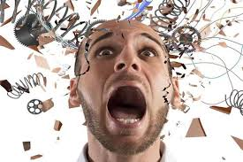
Neler Strese Neden Olur?
Hayatta hiçbir şey durağan değildir ve sürekli bir değişim içerisindedir. Her değişim stres kaynağı olabilir ve stres nedenleri aileden aileye değişir. Aile ortamında stresin en önemli kaynağı ailede çatışma olmasıdır.
Aile içinde yoğun stresin var olması ise problem çözme ve iletişimi engelleyici bir faktördür.
Bir ailede stres oluşturabilecek bazı faktörler şunlardır:
• Yeni bir bebeğin doğumu
• Ailede ölüm veya hastalık yaşanması
• Taşınma
• İşsizlik
• Maddi yetersizlik
• Uzun çalışma saatleri
• Ayrılık veya boşanma
• Çocuğun okula başlaması
• Çocuğun okul değiştirmesi
• Çocuğun okul başarısının düşük olması
• Karı koca anlaşmazlığı

Slide 21
Ailelerin Stresle Başa Çıkmasını Sağlayan Kaynakları Nelerdir?
Aile iletişim becerilerinin sağlıklı olması
Ailenin problem çözme becerisi
Ailenin ulaşmayı amaçladığı hedefleri
Ailenin elindeki parayı uygun şekilde idare etmesi
Akrabaların maddi veya manevi destekleri
Ailenin sahip olduğu arkadaşları
Ailenin komşuları
Toplumsal imkânlar

Slide 22
Ortaklaşa Başa Çıkma
Ailenin problemlerini yenmeyi başarması, aile içi ilişkileri ve iletişimi geliştirici ve olumlu yönde değiştirici olabilir. Ailenin geliştirebileceği en etkili başa çıkma yolu, ortaklaşa başa çıkma tarzıdır.
Bu tip bir başa çıkma tarzında aile üyeleri problemi; “benim problemim” veya “senin problemin” olarak değil, “bizim problemimiz” olarak algılarlar.
Problemin sorumluluğunu ortak olarak yüklenirler.
Bu tip bir başa çıkma tarzını kullanan ailelerin, problemlerini kolaylıkla çözebildiği görülmektedir.

Slide 23
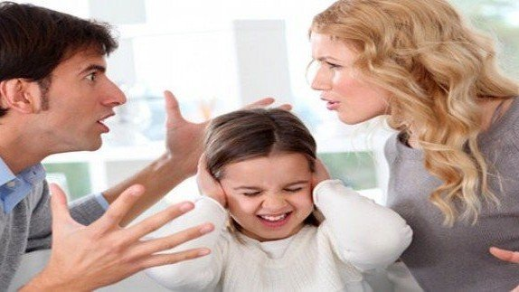
Çatışma
Aile içi çatışma, kaçınılmaz bir durumdur. İki kişinin bir araya geldiği her türlü ilişkide çatışma ihtimali daima vardır. Çatışma insan iletişiminin doğal bir unsurudur.
En başarılı ve mutlu ailelerde bile zaman zaman çatışma yaşanır. Çatışmanın sebebi, iki kişinin birbirinden farklı beklenti, ihtiyaç, değer veya yaklaşımlara sahip olmasıdır.
Kişi kendisini amacına ulaşma konusunda engellenmiş hissettiğinde çatışma meydana çıkar.

Slide 24
Aile İçinde Yaşanan Çatışmaları Çözümlemek
Bir yastıkta kırk yıl geçirmek ulaşılması zor bir hedef gibi gözükse de aslında çok basit bir sırrı vardır. Uzun süreli evlilikler, çiftin çatışmaları çözme becerisinin bir sonucudur.
Eşlerin arasındaki iletişimin kalitesi ve çatışmalarını çözme konusunda gösterecekleri çaba ailenin tamamını etkiler.
Bu noktada aile üyelerinin görevi, çatışmalarını nasıl etkili bir şekilde çözebileceklerini ve nasıl uzlaşmaya varabileceklerini öğrenmeleridir.
Önemli olan ailenin anlaşmazlıklar, çatışma veya problem yaşaması değil, bu duruma gösterdiği tepkinin ne olduğudur.

Slide 25
Sağlıklı aile yapılarında çatışmalar yıkıcı değil yapıcı yollarla çözümlenir. Aile, sorunu iyice büyümeden çözme konusunda isteklidir.
Ailede yaşı ne olursa olsun problemin çözümü konusunda herkesin önerilerine ve bakış açısına değer verilir.
Her bireyin çatışma durumunda gösterdiği tepki diğerlerinden az veya çok farklı olabilir.
Ancak en önemlisi, sağlıklı aileler problemlerini çözme konusunda kendilerine güven duyarlar ve problemlerini çözümsüz olarak algılama yanılgısına düşmezler.
Ayrıca problemin çözümü konusunda tek alternatife takılıp kalmaz, yeni alternatifler üretmeye çalışırlar.

Slide 26
Herhangi bir
problem üzerinde
konuşurken veya tartışırken
sadece yaşanan olaya bağlı kalmaya, eski defterleri açmamaya gayret edin.
Konudan uzaklaşmanız
problemi çözmenizi engelleyeceği gibi yeni küskünlükler ve
kırıklıklara neden olacaktır.

Slide 27
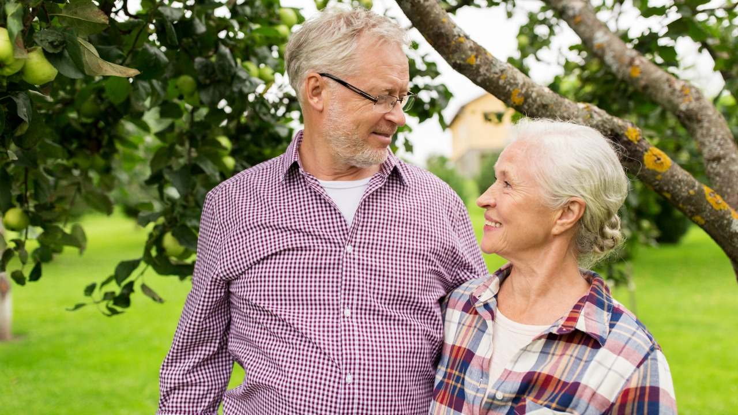
Sağlıklı ailelerin aralarında daha az çatışma yaşamalarının başlıca sebepleri şunlardır:
• Aile üyelerinin duygu ve düşüncelerini çekinmeden birbirlerine ifade edebilmeleri
• Aile üyelerinin birliktelik duygusuna sahip olmaları ve bunun yanı sıra, birbirlerinin bireyselliklerine ve kişisel hayatlarına saygı göstermeleri
• Aralarındaki kırgınlık ve küskünlükleri fazla uzatmamaları
• Herhangi bir konuda karar alırken ailenin tüm üyelerinin kişisel ihtiyaç ve beklentilerini dikkate alarak hareket etmeleridir.

Slide 28
KATILIMINIZ İÇİN TEŞEKKÜR EDERİZ
Web: http://dortyolram.meb.k12.tr
Adres: Özerli Mah. 1 Nolu Çiftçiyolu Sok. No19 Fatih Ortaokulu Yanı Dörtyol
Telefon: 0326 713 23 33

